Slide 1
Review Beberapa Block Cipher (Bagian 2: Advanced Encryption Standrad - AES)
Bahan kuliah IF4020 Kriptografi
Oleh: Rinaldi Munir
Program Studi Informatika
Sekolah Teknik Elektro dan Informatika
Institut Teknologi Bandung
2024

Slide 2
Latar Belakang
DES dianggap sudah tidak aman karena kunci dapat ditemukan secara brute-force.
Perlu diusulkan standard algoritma baru sebagai pengganti DES.
National Institute of Standards and Technology (NIST) mengusulkan kepada Pemerintah Federal AS untuk sebuah standard kriptografi baru.
NIST mengadakan lomba membuat standard algoritma kriptografi yang baru. Standard tersebut kelak diberi nama Advanced Encryption Standard (AES).

Slide 3
Persyaratan AES:
Termasuk ke dalam kelompok algoritma kriptografi simetri berbasis cipher blok.
Seluruh rancangan algoritma harus publik (tidak dirahasiakan, tidak ada yang disembunyikan)
Panjang kunci fleksibel: 128, 192, dan 256 bit.
Ukuran blok yang dienkripsi adalah 128 bit.
Algoritma dapat diimplementasikan baik sebagai software maupun hardware.

Slide 4
Lima finalis lomba AES:
Rijndael (dari Vincent Rijmen dan Joan Daemen – Belgia, 86 suara)
Serpent (dari Ross Anderson, Eli Biham, dan Lars Knudsen – Inggris, Israel, dan Norwegia, 59 suara).
Twofish (dari tim yang diketuai oleh Bruce Schneier – USA, 31 suara)
RC6 (dari Laboratorium RSA – USA, 23 suara)
MARS (dari IBM, 13 suara)

Slide 5
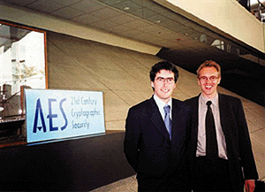
Pada bulan Oktober 2000, NIST mengumumkan untuk memilih Rijndael (dibaca: Rhine-doll)
Pada bulan November 2001, Rijndael ditetapkan sebagai AES
Diharapkan Rijndael menjadi standard kriptografi yang dominan paling sedikit selama 10 tahun.

Slide 6
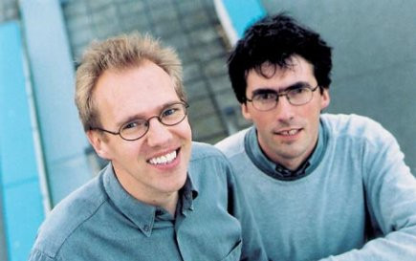
Joan Daemen and Vincent Rijmen, the designers of the Advanced Encryption Standard
(Sumber: https://medium.com/@stkgroup/what-is-the-advanced-encryption-standard-and-how-does-it-work-abd1ec582df8

Slide 7
Spesifikasi Algoritma Rijndael
Rijndael mendukung panjang kunci 128 bit sampai 256 bit dengan step 32 bit (yaitu 128 bit, 160, 192, …, 256 bit).
Panjang kunci dan ukuran blok dapat dipilih secara independent (tidak harus sama. Misal: panang blok 128 bit, kunci 256 bit).
Setiap blok dienkripsi dalam sejumlah putaran tertentu, sebagaimana halnya pada DES.
Karena AES menetapkan panjang kunci adalah 128, 192, dan 256, maka dikenal AES-128, AES-192, dan AES-256.

Slide 8
Secara de-fakto, hanya ada dua varian AES, yaitu AES-128 dan AES-256, karena akan sangat jarang pengguna menggunakan kunci yang panjangnya 192 bit.

Slide 9
Dengan panjang kunci 128-bit, maka terdapat sebanyak
2¹²⁸ = 3,4 × 10³⁸ kemungkinan kunci.
Jika komputer tercepat dapat mencoba 1 juta kunci setiap detik, maka akan dibutuhkan waktu 5,4 × 10²⁴ tahun untuk mencoba seluruh kunci.
Jika komputer tercepat yang dapat mencoba 1 juta kunci setiap milidetik, maka dibutuhkan waktu 5,4 × 10¹⁸ tahun untuk mencoba seluruh kunci.
Artinya, AES diharapkan tahan terhadap serangan exhaustive key search attack (brute force attack)

Slide 10
Algoritma Rijndael
Yang dijelaskan di sini Rijndael 128-bit (anjang kunci 128 bit)
Tidak seperti DES yang berorientasi bit, Rijndael beroperasi dalam orientasi byte.
Rijndael tidak menggunakan jaringan Feistel seperti cipher blok lainnya.
Enciphering dilakukan dalam sejumlah putaran (iterate cipher). Setiap putaran mengunakan kunci internal yang berbeda (disebut round key).
Enciphering melibatkan operasi substitusi dan permutasi.

Slide 12
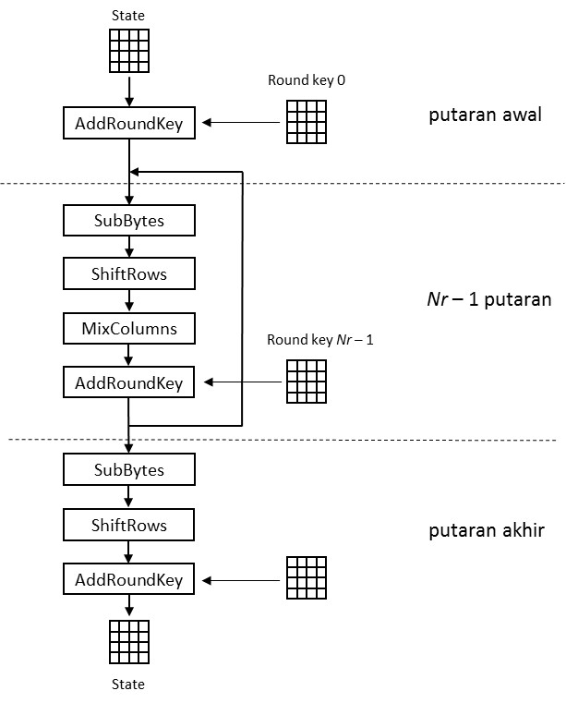

Slide 13
AES-128
Sumber: Håkon Jacobsen, Lecture 2 – Block ciphers, PRFs/PRPs, DES, AES
128
$$K$$
128
128
128
128
$$K_{0}$$
$$K_{1}$$
$$K_{2}$$
$$K_{9}$$
$$K_{10}$$
input
output
SubBytes
ShiftRow
MixColumn
SubBytes
ShiftRow
MixColumn
SubBytes
ShiftRow
$$⊕$$
$$⊕$$
$$⊕$$
$$⋯$$
$$⊕$$
$$⊕$$
10 rounds

Slide 15
Selama kalkulasi plainteks menjadi cipherteks, status data sekarang disimpan di dalam matriks dua dimensi, state.
state bertipe byte dan berukuran Nrows × Ncols
Untuk blok data 128-bit, ukuran state adalah 4 × 4, seperti gambar di samping.

Slide 16
Pada awal enkripsi, 16-byte data masukan, in₀, in₁, …, in₁₅ disalin ke dalam array state, direalisasikan oleh fungsi:
CopyPlaintextToState(state, plaintext)
Pada akhir enkripsi, state disalin ke dalam ciphertext, direalisasikan oleh fungsi:
CopyStateToCiphertext(ciphertext, state)

Slide 17
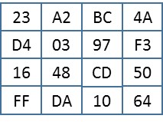
Contoh elemen state dalam notasi HEX:

Slide 18
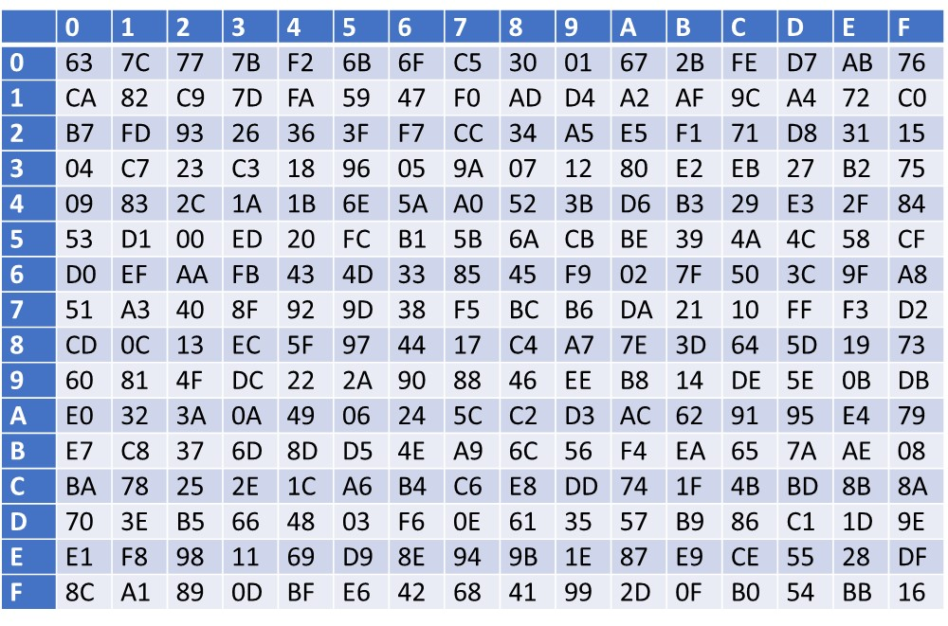
Transformasi SubBytes()
SubBytes() melakukan operasi substitusi dengan memetakan setiap byte dari array state dengan menggunakan S-box.

Slide 19
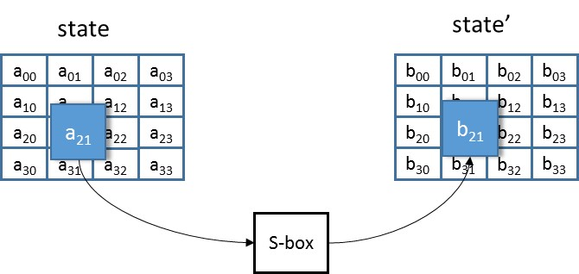
Transformasi SubBytes

Slide 20
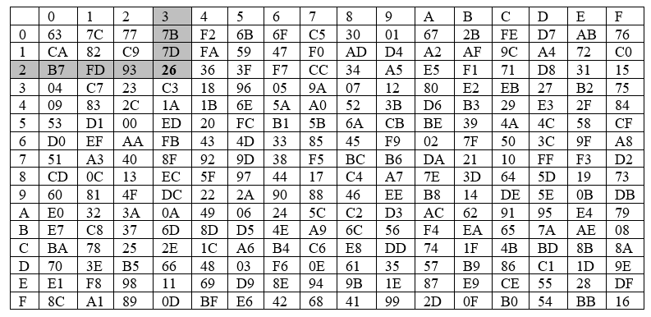
state
state’
Contoh:
Proses substitusi 23 menjadi 26

Slide 21
Transformasi ShiftRows()
Transformasi ShiftRows() melakukan operasi permutasi dengan pergeseran secara wrapping (siklik) pada 3 baris terakhir array state.
Jumlah pergeseran bergantung pada nilai baris (r). Baris r = 1 digeser sejauh 1 byte, baris r = 2 sejauh 2 byte, dan baris r = 3 sejauh 3 byte. Baris r = 0 tidak digeser.

Slide 23
Transformasi MixColumns()
Transformasi MixColumns() mengalikan matriks state dengan sebuah matriks tertentu sbb:

Slide 24
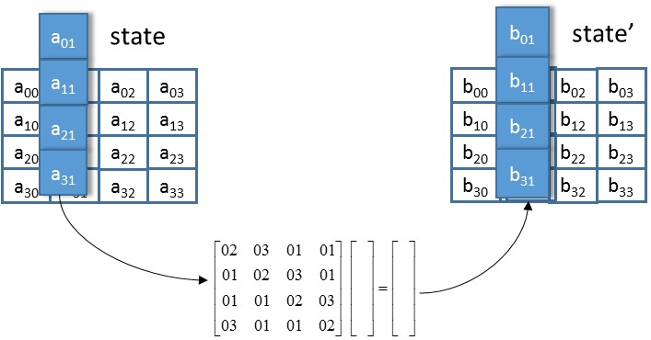

Slide 26
Contoh:
(02 • 26) ⊕ (03 • 7B) ⊕ (01 • BD) ⊕ (01 • 43) = 3F
(01 • 26) ⊕ (02 • 7B) ⊕ (03 • BD) ⊕ (01 • 43) = 4F
(01 • 26) ⊕ (01 • 7B) ⊕ (02 • BD) ⊕ (03 • 43) = F9
(03 • 26) ⊕ (01 • 7B) ⊕ (01 • BD) ⊕ (02 • 43) = 2A
Semua perkalian dan pernjumlahan dilakukan dalam GF(2⁸)
Penjelasan tentang GF(2^{m}) dapat dilihat pada lampiran

Slide 27
(02 • 26) ⊕ (03 • 7B) ⊕ (01 • BD) ⊕ (01 • 43) = 3F
(02 • 26) = (0000 0010) × (0010 0110)
= x × (x⁵ + x² + x) mod (x⁸ + x⁴ + x³ + x + 1)
= (x⁶ + x³ + x²) mod (x⁸ + x⁴ + x³ + x + 1)
= x⁶ + x³ + x²
= (01001100)
= 4C
(03 • 7B) = (0000 0011) × (0111 1011)
= (x + 1) × (x⁶ + x⁵ + x⁴ + x³ + x + 1) mod (x⁸ + x⁴ + x³ + x + 1)
= ((x⁷ + x⁶ + x⁵ + x⁴ + x² + x) + (x⁶ + x⁵ + x⁴ + x³ + x +1)) mod (x⁸ + x⁴ + x³ + x + 1)
= (x⁷ + (1 + 1)x⁶ + (1 + 1)x⁵ + (1 + 1)x⁴ + x³ + x² + (1 +1)x + 1) mod (x⁸ + x⁴ + x³ +
x + 1)
= (x⁷ + x³ + x² + 1) mod (x⁸ + x⁴ + x³ + x + 1)
= (x⁷ + x³ + x² + 1)
= (1000 1101) = 8D
(01 • BD) = BD = 10111101
(01 • 43) = 43 = 01000011

Slide 28
(02 • 26) ⊕ (03 • 7B) ⊕ (01 • BD) ⊕ (01 • 43) = 3F
Selanjutnya, XOR-kan semua hasil antara tersebut:
(02 • 26) = 4C = 0100 1100
(03 • 7B) = 8D = 1000 1101
(01 • BD) = BD = 1011 1101
(01 • 43) = 43 = 0100 0011 ⊕
0011 1111 = 3F
Jadi, (02 • 26) ⊕ (03 • 7B) ⊕ (01 • BD) ⊕ (01 • 43) = 3F
Persamaan lainnya diselesaikan dengan cara yang sama.

Slide 29
Transformasi AddRoundKey()
Transformasi ini melakukan operasi XOR antara round key dan state, dan hasilnya disimpan di state.

Slide 30
Contoh:

Slide 31
S-box
Elemen-elemen di dalam S-box terlihat seperti diisi secara acak, namun sebenarnya ia dihasilkan dari proses perhitungan sebagai berikut:
Inisialisasi S-box dengan nilai yang menaik dari baris ke baris. Baris ke-0 diisi dengan nilai 00, 01, 02, …, 0F. Baris ke-1 diisi dengan nilai 10, 11, 12, …, 1F, dan seterusnya untuk baris-baris lain.
Untuk setiap nilai pada baris y kolom x, tentukan balikannya dalam GF(2⁸). Nilai 00 dipetakan ke dirinya sendiri. Penjelasan tentang GF(2⁸) lihat pada lampiran.
Hasil dari langkah 2 dikonversi ke vektor kolom bit (b₀, b₁, …, b₈)^{T}.

Slide 32
Kalikan vektor kolom bit (b₀, b₁, …, b₈)^{T} dengan sebuah matriks affine sebagai berikut:
Selanjutnya, konversi hasil perhitungan (b’₀, b’₁, …, b’₈)^{T} ke dalam heksadesimal, menjadi elemen S-box(x, y).

Slide 33
 | 0 | 1 | 2 | 3 | 4 | 5 | 6 | 7 | 8 | 9 | A | B | C | D | E | F
0 | 63 | 7C | 77 | 7B | F2 | 6B | 6F | C5 | 30 | 01 | 67 | 2B | FE | D7 | AB | 76
1 | CA | 82 | C9 | 7D | FA | 59 | 47 | F0 | AD | D4 | A2 | AF | 9C | A4 | 72 | C0
2 | B7 | FD | 93 | 26 | 36 | 3F | F7 | CC | 34 | A5 | E5 | F1 | 71 | D8 | 31 | 15
3 | 04 | C7 | 23 | C3 | 18 | 96 | 05 | 9A | 07 | 12 | 80 | E2 | EB | 27 | B2 | 75
4 | 09 | 83 | 2C | 1A | 1B | 6E | 5A | A0 | 52 | 3B | D6 | B3 | 29 | E3 | 2F | 84
5 | 53 | D1 | 00 | ED | 20 | FC | B1 | 5B | 6A | CB | BE | 39 | 4A | 4C | 58 | CF
6 | D0 | EF | AA | FB | 43 | 4D | 33 | 85 | 45 | F9 | 02 | 7F | 50 | 3C | 9F | A8
7 | 51 | A3 | 40 | 8F | 92 | 9D | 38 | F5 | BC | B6 | DA | 21 | 10 | FF | F3 | D2
8 | CD | 0C | 13 | EC | 5F | 97 | 44 | 17 | C4 | A7 | 7E | 3D | 64 | 5D | 19 | 73
9 | 60 | 81 | 4F | DC | 22 | 2A | 90 | 88 | 46 | EE | B8 | 14 | DE | 5E | 0B | DB
A | E0 | 32 | 3A | 0A | 49 | 06 | 24 | 5C | C2 | D3 | AC | 62 | 91 | 95 | E4 | 79
B | E7 | C8 | 37 | 6D | 8D | D5 | 4E | A9 | 6C | 56 | F4 | EA | 65 | 7A | AE | 08
C | BA | 78 | 25 | 2E | 1C | A6 | B4 | C6 | E8 | DD | 74 | 1F | 4B | BD | 8B | 8A
D | 70 | 3E | B5 | 66 | 48 | 03 | F6 | 0E | 61 | 35 | 57 | B9 | 86 | C1 | 1D | 9E
E | E1 | F8 | 98 | 11 | 69 | D9 | 8E | 94 | 9B | 1E | 87 | E9 | CE | 55 | 28 | DF
F | 8C | A1 | 89 | 0D | BF | E6 | 42 | 68 | 41 | 99 | 2D | 0F | B0 | 54 | BB | 16
S-box di dalam Rijndael

Slide 34
Pembentukan Kunci Putaran
Setiap putaran di dalam algoritma Rijndael menggunakan kunci putaran atau round key. Kunci putaran dibangkitkan dari kunci eksternal dari pengguna yang dinamakan cipher key dan disimbolkan dengan peubah key. Pembangkitan semua kunci putaran dilakukan oleh fungsi KeyExpansion().
Pembangkitan kunci putaran di dalam Algoritma Rijndael tergolong rumit dan agak sukar diterangkan. Tinjau sebuah larik key yang panjangnya 16 byte (16 elemen) dan Nr = 10 putaran. Sepuluh kunci putaran akan disimpan di dalam larik rk. Elemen awal key langsung menjadi rk[0]. Elemen-elemen kunci lainya akan disimpan di dalam rk[1], rk[2], …, rk[10].

Slide 35
ExpansionKey()
Algoritma:
Salin elemen-elemen key ke dalam larik w[0], w[1], w[2], w[3]. Larik w[0] berisi empat elemen pertama key, w[1] berisi empat elemen berikutnya, dan seterusnya.
Mulai dari i = 4 sampai 43, lakukan:
Simpan w[i-1] ke dalam peubah temp
Jika i kelipatan 4, lakukan fungsi g berikut:
Geser w[i-1] satu byte ke kiri secara sirkuler
Lakukan substitusi dengan S-box terhadap hasil pergeseran tersebut

Slide 36
XOR-kan hasilnya dengan round constant (Rcon) ke i/4 (atau Rcon[i/4]). Nilai Rcon berbeda-beda untuk setiap j = i/4, yaitu Rcon[j] = (RC]j], 0, 0, 0), dengan RC[1]=1, RC[j] = 2•RC[j-1], simbol • menyatakan perkalian yang didefinisikan di dalam GF(2⁸). Nilai RC[j] di dalam heksadesimal adalah [STA11]: RC[1]=01, RC[2]=02, RC[3]=04, RC[4]=08, RC[5]=10, RC[6]=20, RC[7]=40, RC[8]=80, RC[9]=1B, RC[10]=36.
Simpan hasil fungsi g ke dalam peubah temp
XOR-kan w[i-4] dengan temp

Slide 37
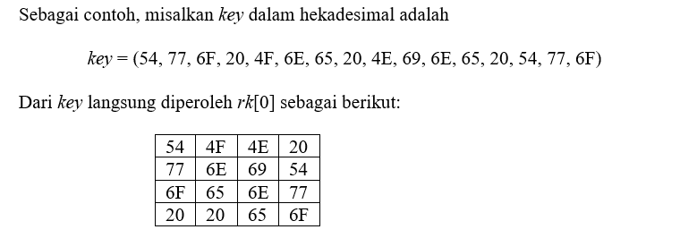

Slide 38
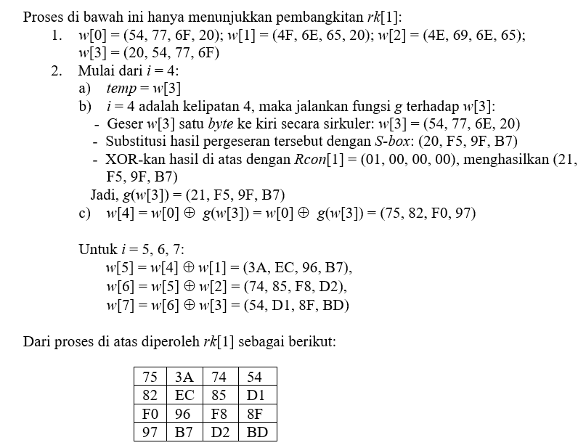

Slide 39
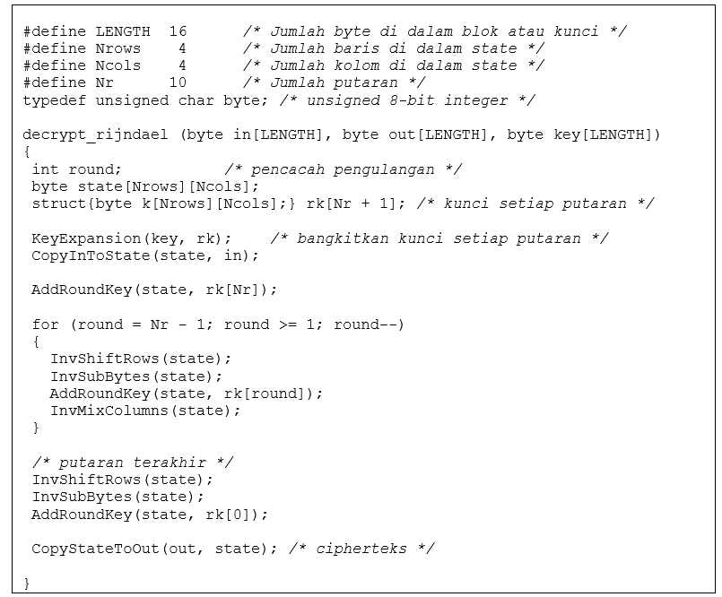
Dekripsi

Slide 40
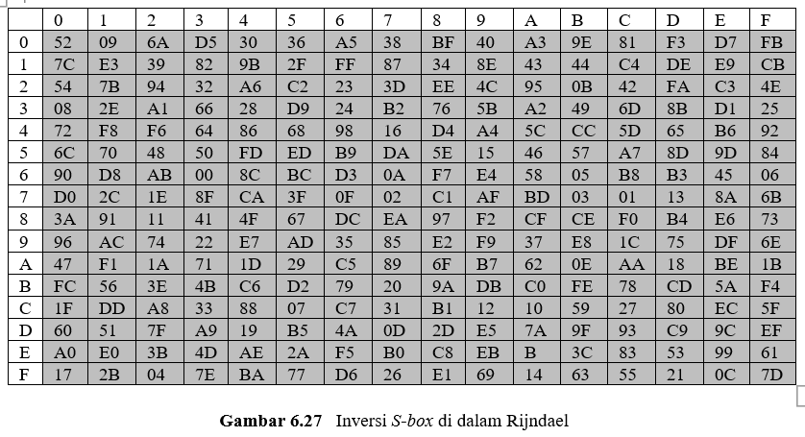
InvSubBytes()
InvSubBytes() sama seperti di dalam SubBytes(), hanya saja S-box yang digunakan adalah inversi dari S-box

Slide 41
InvShiftRows()
InvShiftRows sama seperti ShiftRows namun melakukan pergeseran dalam arah berlawanan (ke kanan) untuk tiap-tiap baris pada tiga baris terakhir di dalam state

Slide 42
InvMixColumns()

Slide 44
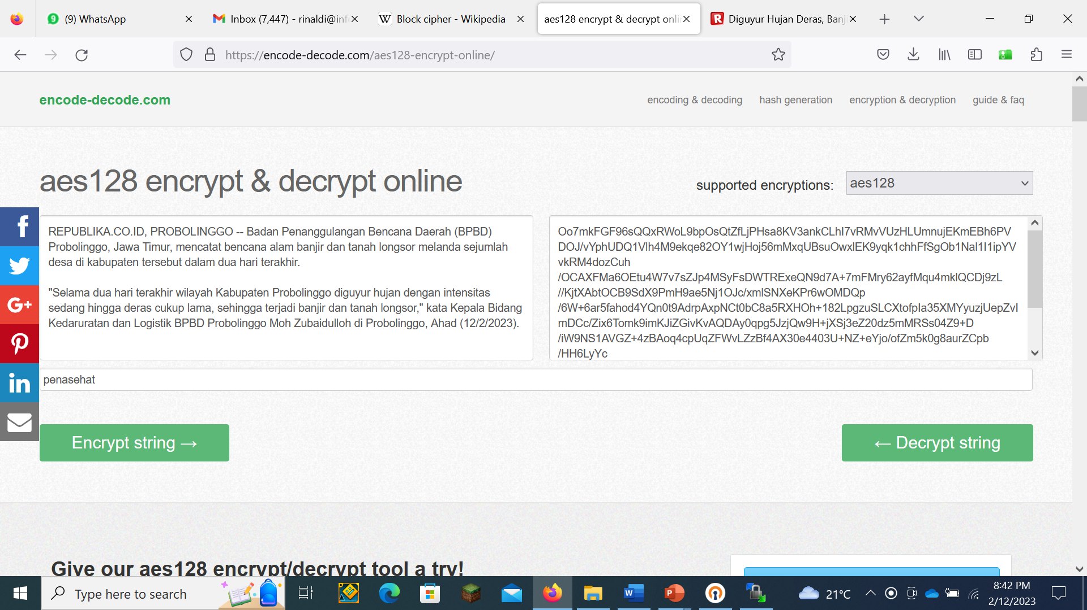
Demo online AES
https://encode-decode.com/aes128-encrypt-online/

Slide 45
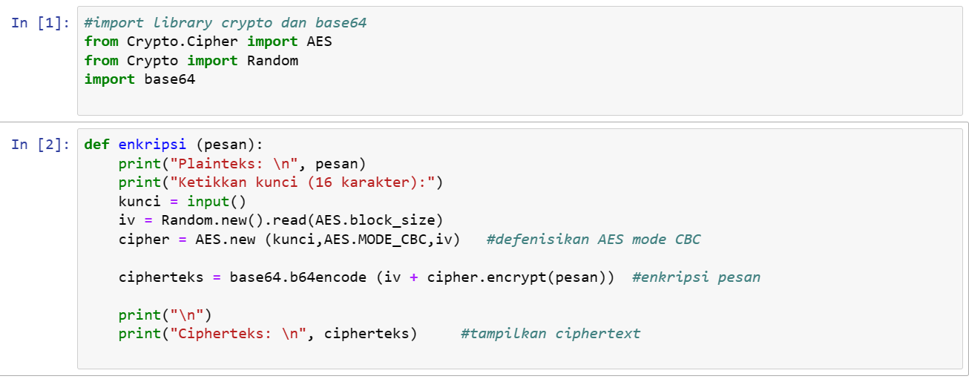
Program enkripsi-dekripsi AES dengan Python

Slide 46
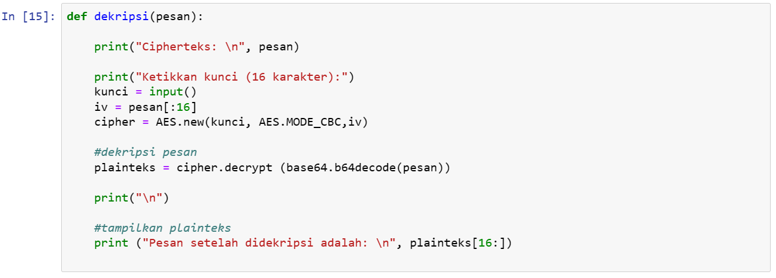

Slide 47
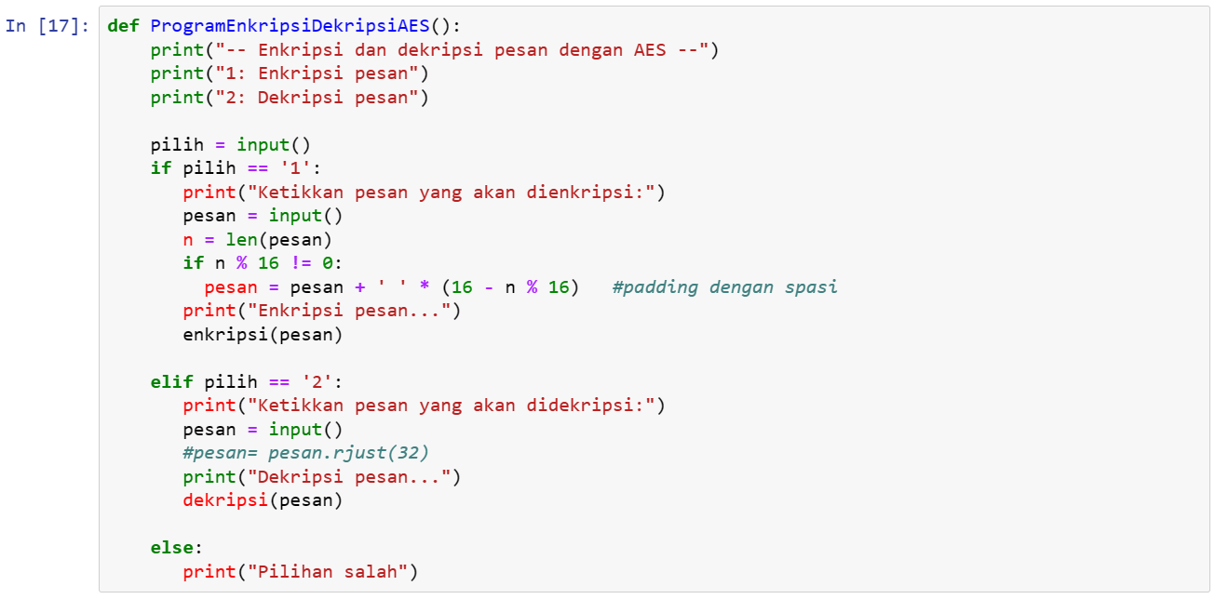

Slide 48
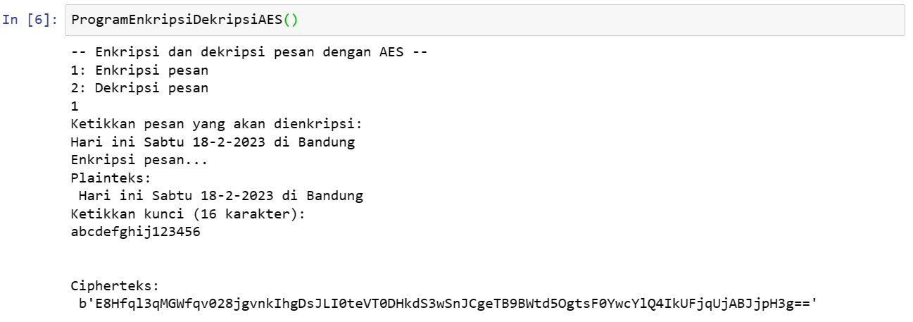
Run program (enkripsi):

Slide 49
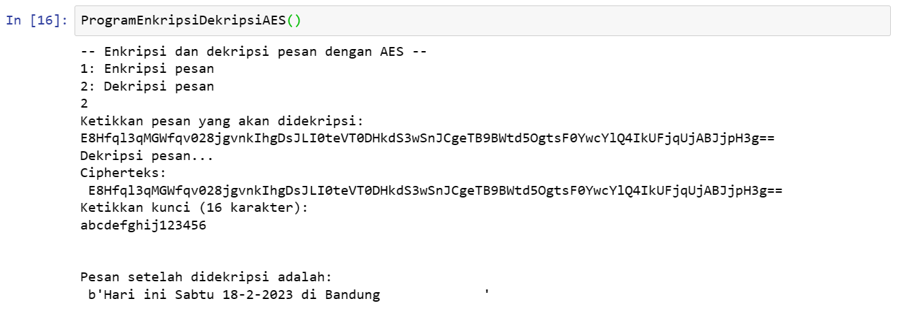
Run program (dekripsi):

Slide 51
Lampiran

Slide 52
Galois Field GF(2^{m})
Disebut juga medan berhingga biner.
GF(2^{m}) atau F₂^{m} adalah ruang vektor berdimensi m pada GF(2). Setiap elemen di dalam GF(2^{m}) adalah integer dalam representasi biner sepanjang maksimal m bit.
Contoh: GF(2⁴), GF(2⁸), dst
String biner b_{m-1}b_{m-2} … b₁b₀, b_{i} ∈ {0,1}, dapat dinyatakan sebagai polinom
b_{m-1}x^{m-1} + b_{m-2}x^{m-2} + … + b₁x + b₀
Jadi, setiap a ∈ GF(2^{m}) dapat dinyatakan sebagai
b_{m-1}x^{m-1} + b_{m-2}x^{m-2} + … + b₁x + b₀
Contoh: 1101 di dalam GF(2⁴) dapat dinyatakan sebagai polinom x³ + x² + 1
01010111 di dalam GF(2⁸) dapat dinyatakan sebagai polinom x⁶ + x⁴ + x² + x + 1

Slide 53
Operasi aritmetika pada GF(2^{m})
Misalkan a = (a_{m-1}..a₁ a₀) dan b = (b_{m-1}...b₁ b₀)∈ GF(2^{m})
Penjumlahan:
a + b = c = (c_{m-1}..c₁ c₀) dimana c_{i} = (a_{i} + b_{i}) mod 2, c ∈ GF(2^{m})
Perkalian: a ⋅ b = c = (c_{m-1}..c₁ c₀ ) dimana c adalah sisa pembagian polinom a(x) ⋅ b(x) dengan irreducible polynomial derajat m, c ∈ GF(2^{m})
Algoritma Rijndael (AES) beroperasi di dalam GF(2⁸)

Slide 54
Contoh 1: Misalkan a = 00001101 = x³ + x² + 1 dan b = 00000110 = x² + x
a dan b ∈ GF(2⁸) (dalam notasi Hex, a = ’0D’ dan b = ’06’)
a + b = ‘0D’ + ‘06’ = (x³ + x² + 1) + (x² + x ) = x³ + 2x² + x + 1 (mod 2)
= x³ + 0x² + x + 1
= x³ + x + 1 = 00001011 = ‘0B’
Dalam representasi biner:
00001101
00000110 +
00001011 → sama dengan hasil operasi XOR
∴ a + b = 00001011 = a XOR b
Bagi tiap koefisien dengan 2,
lalu ambil sisanya

Slide 55
Contoh 2: Misalkan a = 01010111 = x⁶ + x⁴ + x² + x + 1 dan b = 10000011 = x⁷ + x + 1
a dan b ∈ GF(2⁸) (dalam notasi Hex, a = ’57’ dan b = ’83’)
a + b = ’57’ + ’83’ = (x⁶ + x⁴ + x² + x + 1 ) + (x⁷ + x + 1 )
= x⁷ + x⁶ + x⁴ + x² + x + 2 (mod 2)
= x⁷ + x⁶ + x⁴ + x² + x + 0
= x⁷ + x⁶ + x⁴ + x² + x = 11010100 = ‘D4’
Dalam representasi biner:
01010111
10000011 +
11010100 → sama dengan hasil operasi XOR
∴ a + b = 11010100 = a XOR b
Bagi tiap koefisien dengan 2,
lalu ambil sisanya

Slide 56
a ⋅ b = (x⁶ + x⁴ + x² + x + 1 ) ⋅ (x⁷ + x + 1 )
= x¹³ + x⁷ + x⁶ + x¹¹ + x⁵ + x⁴ + x⁹ + x³ + x² + x⁸ + x² + x + x⁷ + x + 1 (mod 2)
= x¹³ + x¹¹ + x⁹ + x⁸ + 2x⁷ + x⁶ + x⁵ + x⁴ + x³ + 2x² + 2x + 1 (mod 2)
= x¹³ + x¹¹ + x⁹ + x⁸ + 0x⁷ + x⁶ + x⁵ + x⁴ + x³ + 0x² + 0x + 1
= x¹³ + x¹¹ + x⁹ + x⁸ + x⁶ + x⁵ + x⁴ + x³ + 1
Karena m = 8, maka hasil perkalian di atas direduksi menjadi derajat < 8 oleh
irreducible polynomial . Algoritma Rijndael menggunakan irreducible polynomial
f(x) = x⁸ + x⁴ + x³ + x + 1
x¹³ + x¹¹ + x⁹ + x⁸ + x⁶ + x⁵ + x⁴ + x³ + 1 (mod f(x)) = x⁷ + x⁶ + 1 = 11000001
∴ a ⋅ b = 11000001 = ‘C1’

Slide 57
x⁵ + x³ +
x⁸ + x⁴ + x³ + x + 1
x¹³ + x¹¹ + x⁹ + x⁸ + x⁶ + x⁵ + x⁴ + x³ + 1
x¹³ + x⁹ + x⁸ + x⁶ + x⁵
+
x¹¹ + + x⁴ + x³ + 1
x¹¹ + x⁷ + x⁶ + x⁴ + x³
+
x⁷ + x⁶ + 1
Sisa pembagian
Jadi, x¹³ + x¹¹ + x⁹ + x⁸ + x⁶ + x⁵ + x⁴ + x³ + 1 (mod f(x)) = x⁷ + x⁶ + 1 = 11000001

